Slide 1


부산문화컨텐츠콤플렉스 웹할인 System 사용법
접속 주소 : https://a1124.parkingweb.kr
"Intelligent Parking Solution Paradigm"
AMANO KOREA Web·Mobile System
아마노코리아 웹할인 시스템

Slide 2

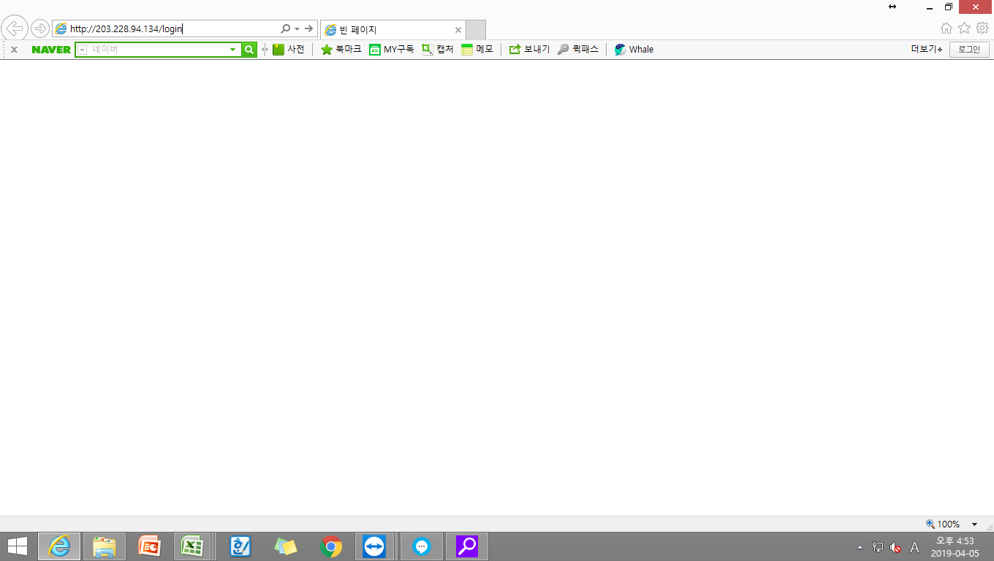
웹할인 PC버전
1. 인터넷(CHROME 최적화) 실행 – 주소창 웹할인 고정IP 주소 입력
https://a1124.parkingweb.kr

Slide 3
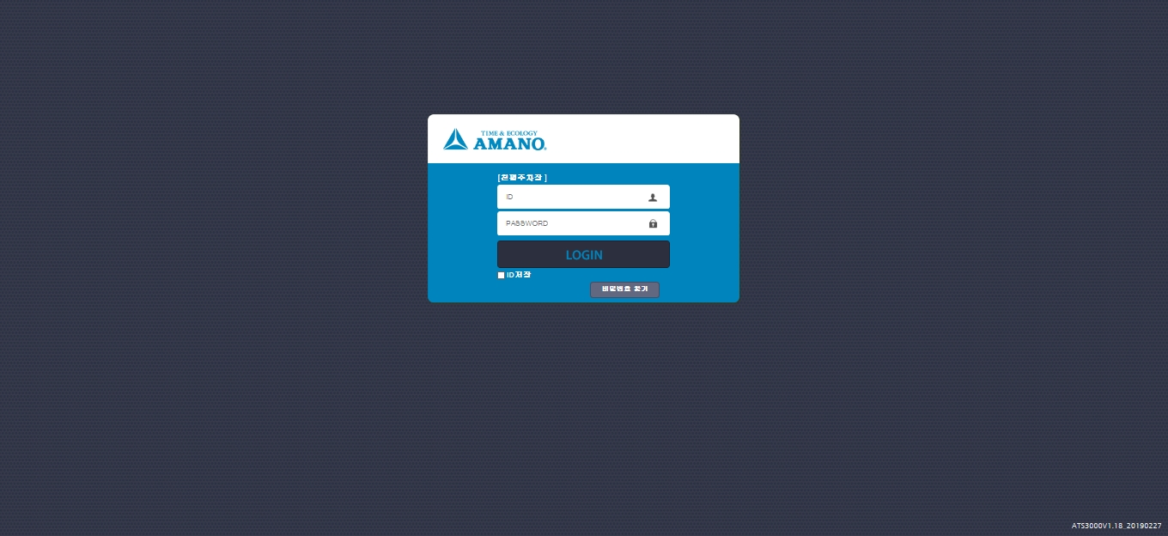
웹할인 PC버전
2. 메인화면 – ID / PW 입력(초기 비밀번호 1 → 비밀번호 변경 必)

Slide 4
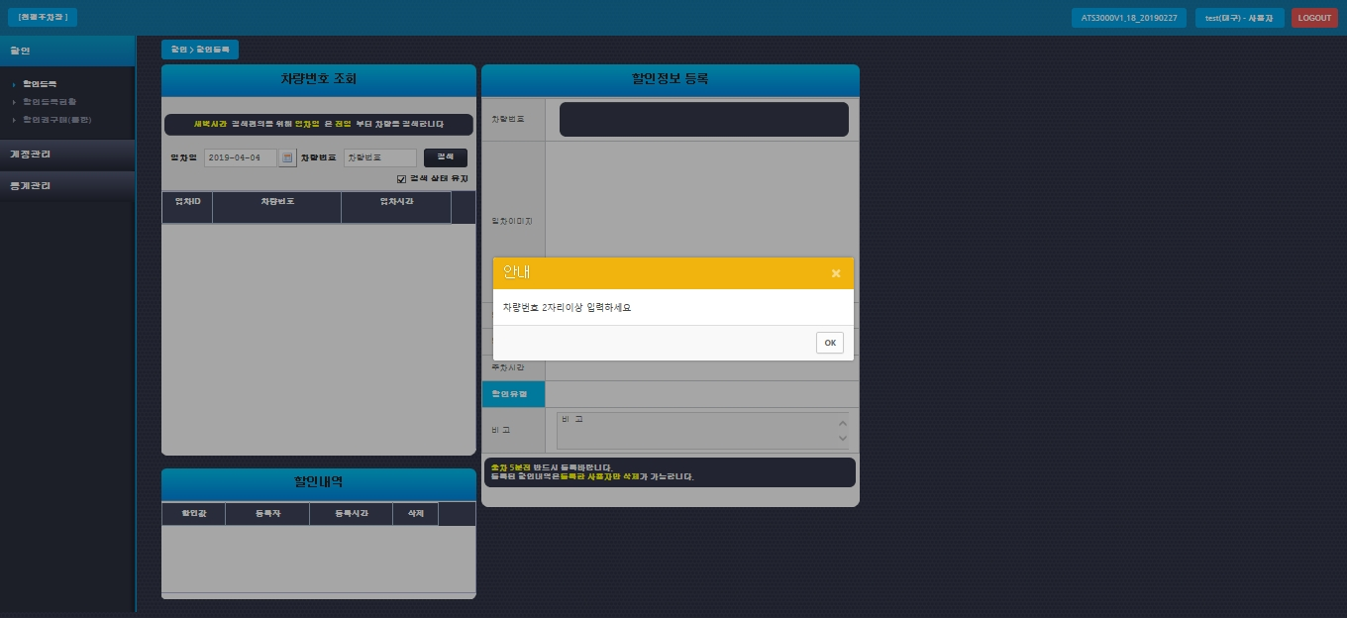
웹할인 PC버전
3. 초기화면 – 팝업화면 OK버튼을 누르세요

Slide 5
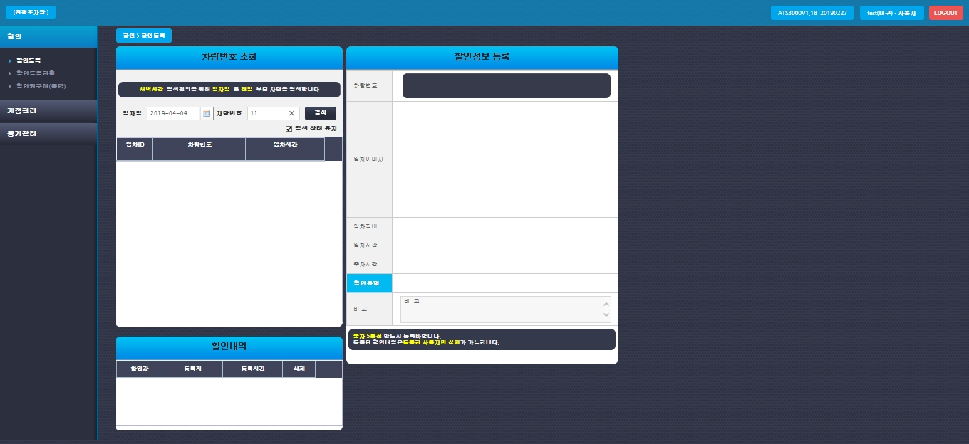
웹할인 PC버전
4. 검색방법 – 차량번호 2~4자리 입력 후 검색 클릭 또는 Enter

Slide 6
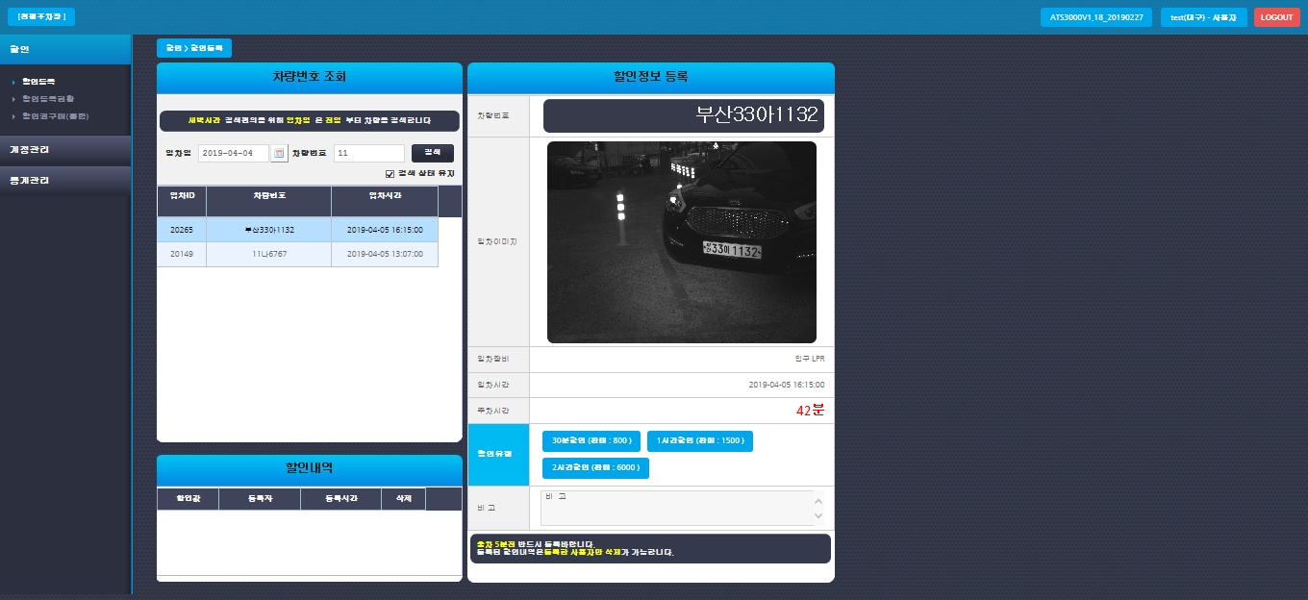
웹할인 PC버전
5-1. 차량확인 – 차량번호 / 입차시간 / 주차시간 등 확인 가능

Slide 7
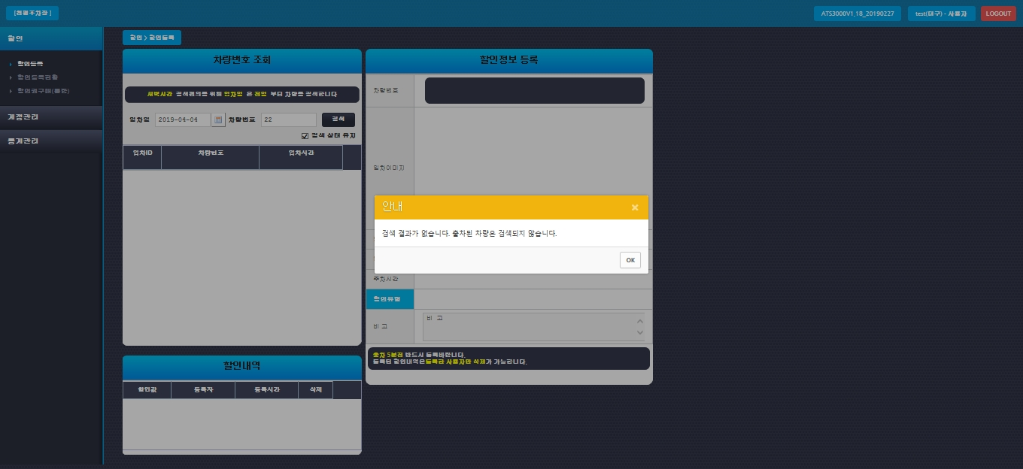
웹할인 PC버전
5-2. 차량확인 – 입차 되지 않은 차량 또는 차량번호 오류 시 검색되지 않습니다.

Slide 8
웹할인 PC버전
6. 할인 적용 – 원하는 할인코드 적용

Slide 9
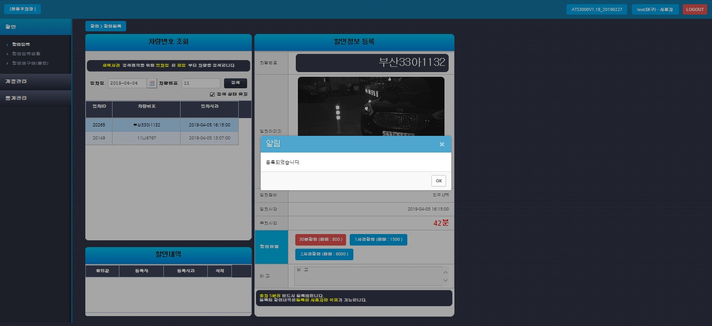
웹할인 PC버전
7. 할인 적용 완료 – 알림창 OK버튼 클릭

Slide 10
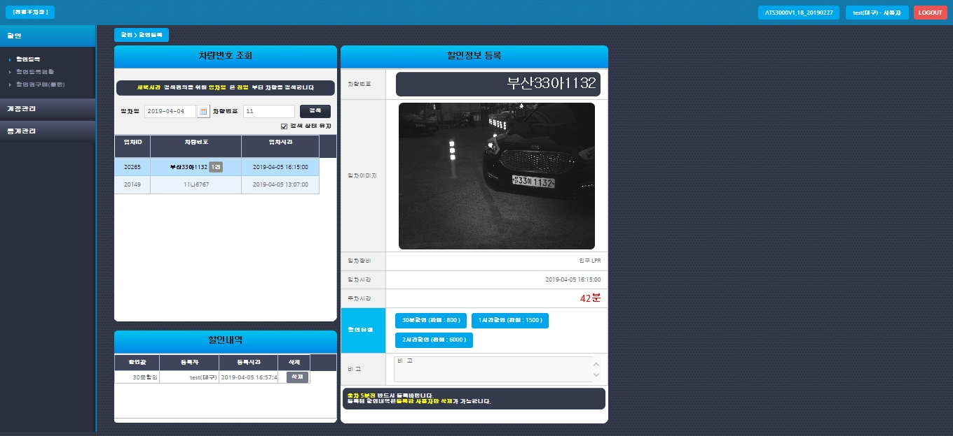
웹할인 PC버전
8. 할인 내역 확인 – 차량번호에 할인적용 내용 확인 가능

Slide 11
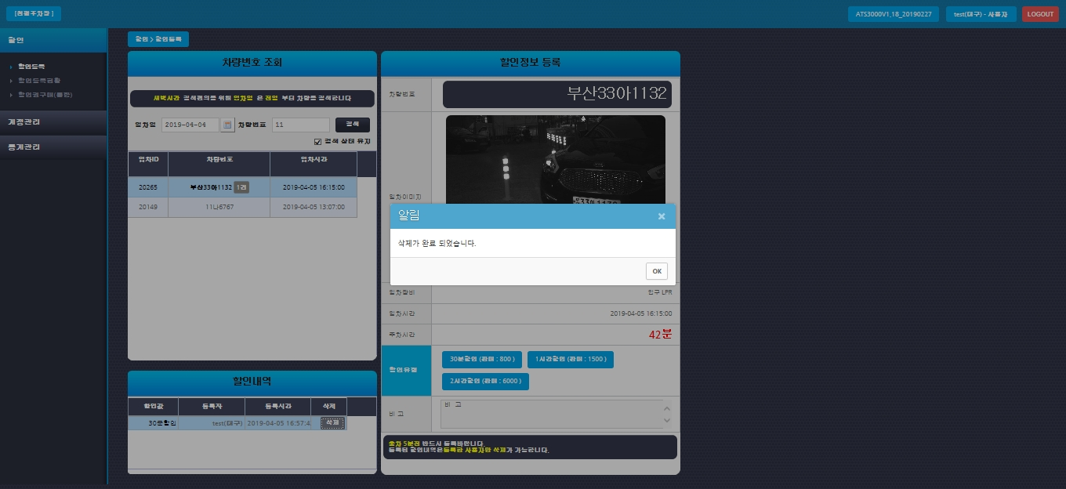
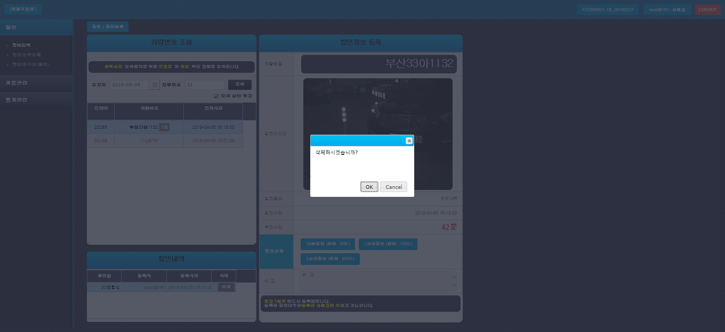
웹할인 PC버전
9. 할인 취소 처리 – 할인내역 삭제 → 삭제하시겠습니까 OK클릭 → 완료메세지 OK 클릭

Slide 12
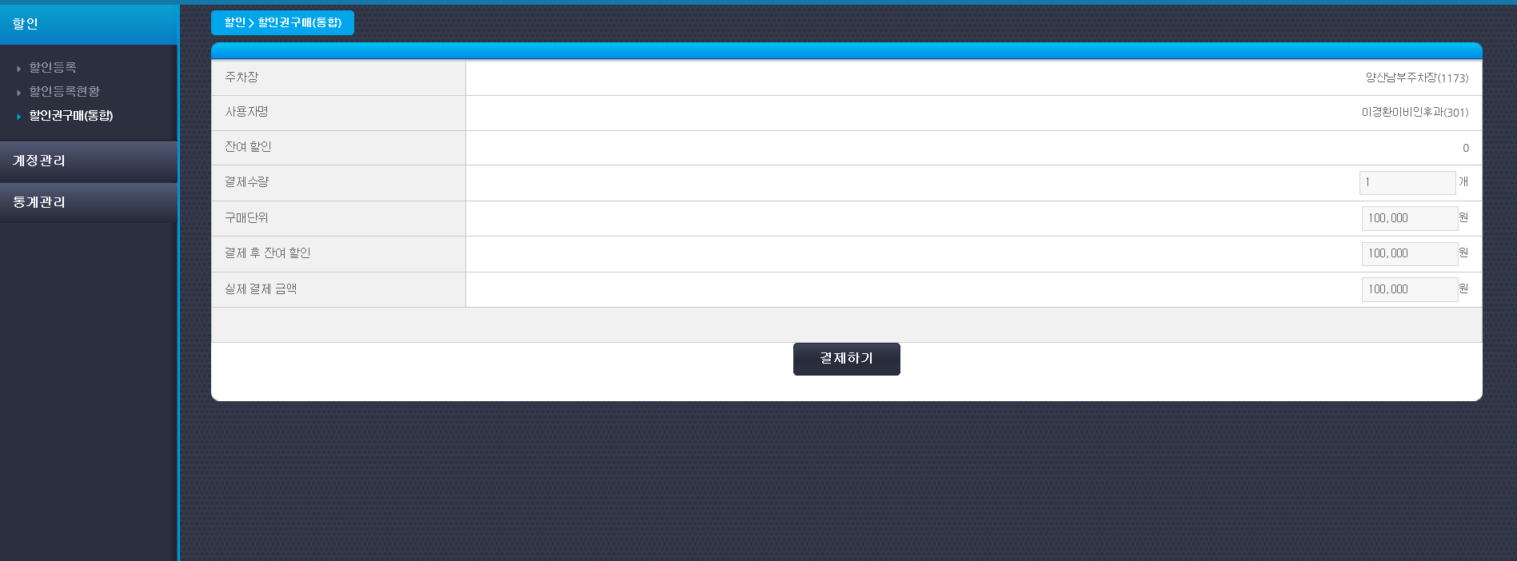
웹할인 PC버전
10. 선결제 - 할인권구매(통합) -> 수량 입력 -> 금액 확인 -> 결제하기

Slide 13
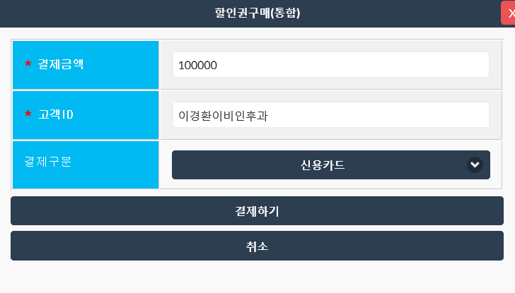

웹할인 PC버전
10. 선결제 - 결제금액 재 확인 후 결제 선택 (신용카드만 결제 가능)

Slide 14
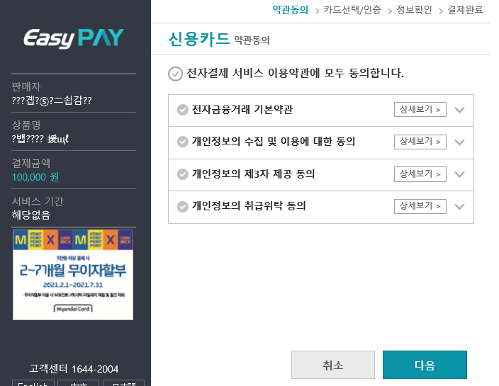
웹할인 PC버전
10. 선결제 - Easy PAY를 통해 결제 진행

Slide 15
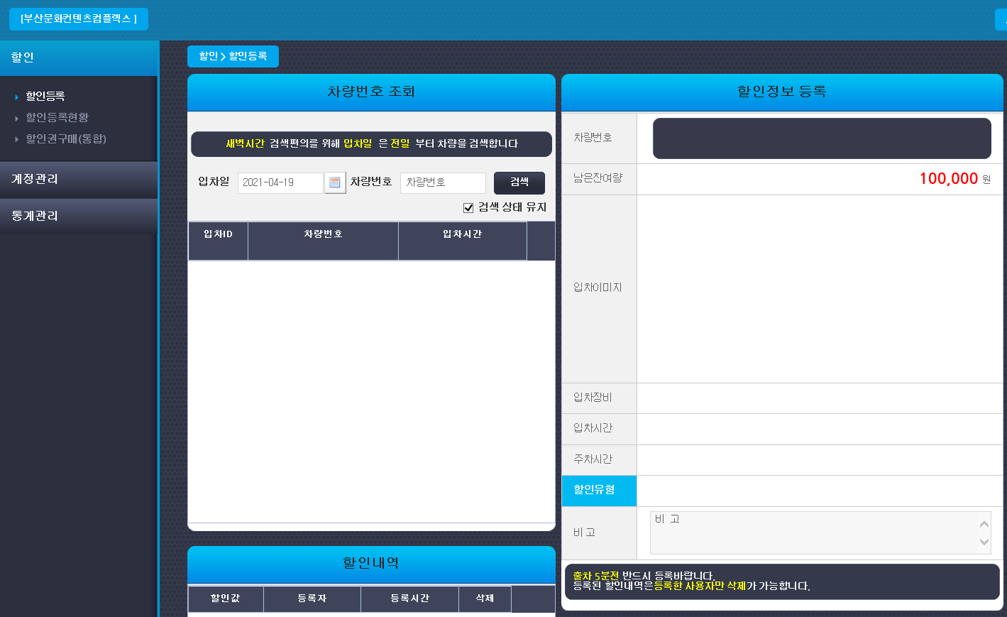
웹할인 PC버전
10. 선결제 - 충전금액 확인 – 시간 부족 시 충전 (실시간 확인 가능)

Slide 16
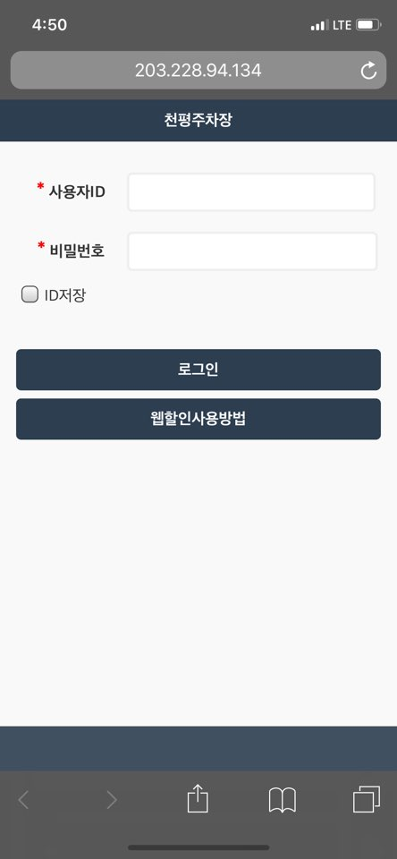
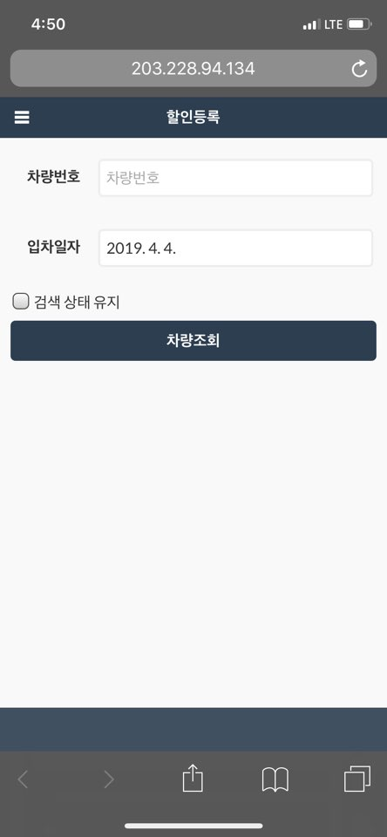
웹할인 모바일 버전
1. 인터넷 어플 실행
- 주소창 웹할인 고정IP 주소 입력
2. 사용자 ID/PW 입력
- 로그인 버튼 클릭
3. 기본 화면

Slide 17
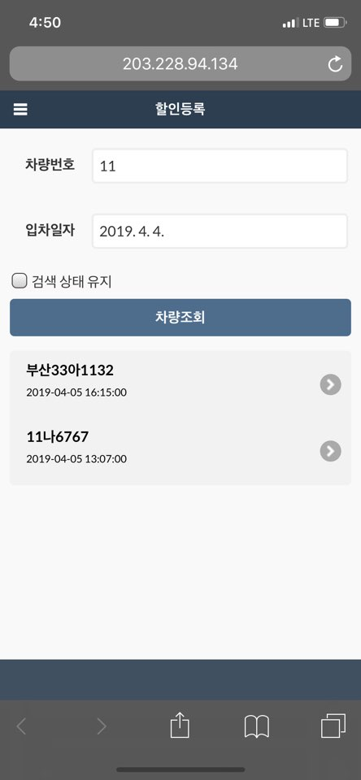
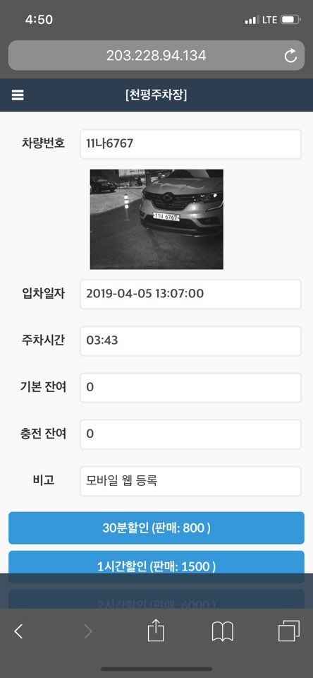
웹할인 모바일 버전
4. 차량번호 입력
- 차량조회 클릭
5. 차량번호 확인
- 해당차량 클릭
6. 차량 확인

Slide 18
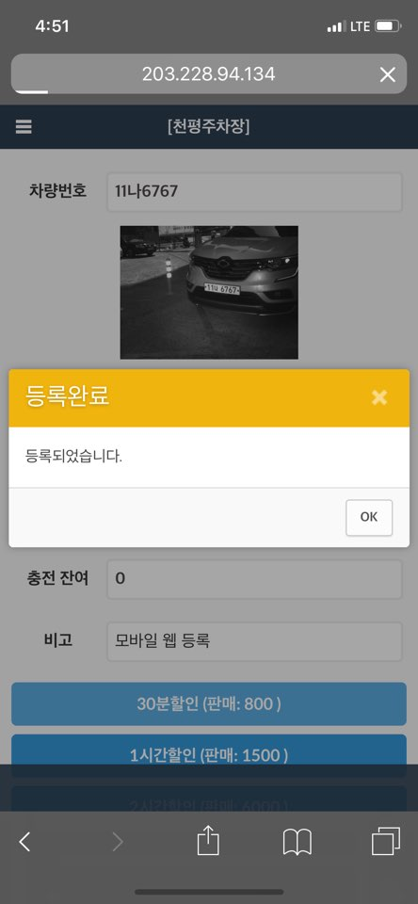
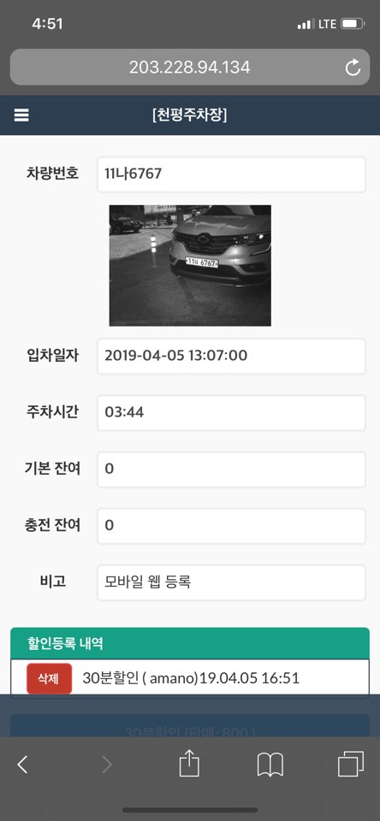
웹할인 모바일 버전
7. 할인유형 선택
- 아래로 스크롤
8. 등록완료
- 팝업 창 OK 클릭
(3초 후 자동 꺼짐)
9. 할인등록 확인

Slide 19
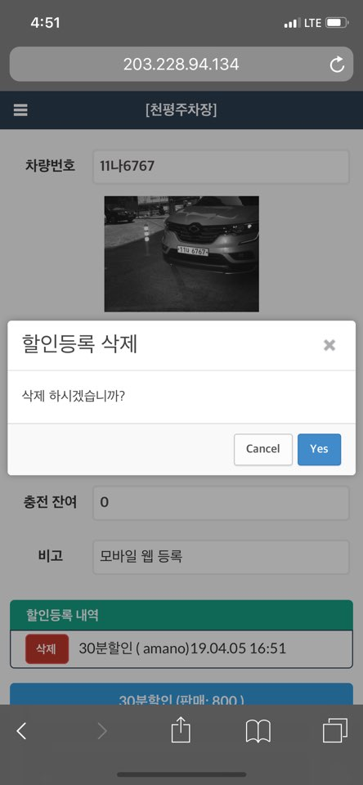
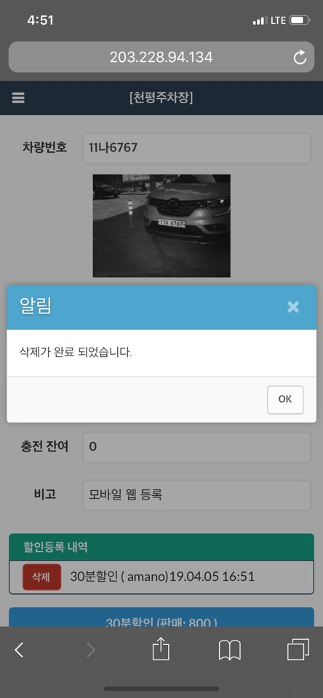
웹할인 모바일 버전
10. 할인 오류 취소
- 삭제 버튼 클릭
11. 할인등록 삭제
= 팝업 창 Yes 클릭
12. 할인등록 삭제 완료
- 팝업 창 OK 클릭

Slide 20
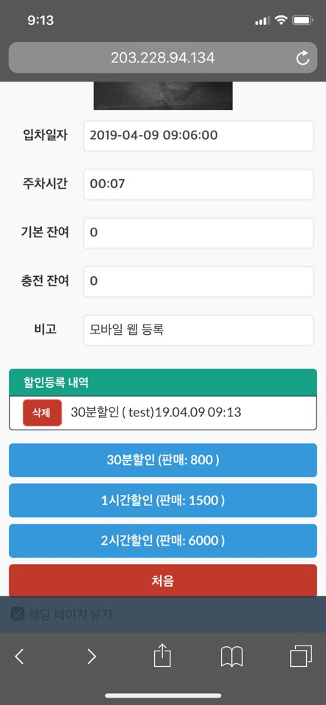
웹할인 모바일 버전
13. 초기화면 이동
- 화면 하단 처음 버튼 클릭
14. 초기화면 전환

Slide 21
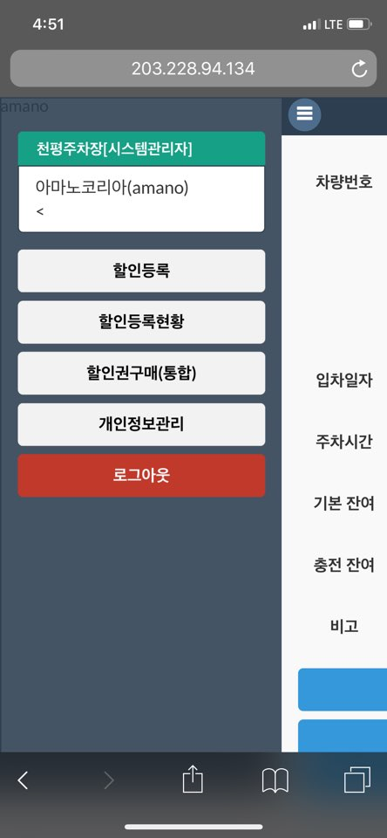
웹할인 모바일 버전
13. 초기화면 이동
- 왼쪽 상단 클릭
14. 할인등록 클릭
15. 초기화면 전환

Slide 22


